Slide 1

数字电子技术
Digital Electronic Technology
第3章 组合逻辑电路
唐永锋

Slide 2
热 点 透 视
社 会 发 展
绿水青山就是金山银山，党的十九大报告强调，生态文明建设功在当代、利在千秋，要牢固树立社会主义生态建设文明观，推动形成人与自然和谐发展现代化建设新格局，为保护生态环境作出努力。
发展循环经济，从高开采、低利用、高排放转变为低开采、高利用、低排放，做到减量化、再循环、资源化。此外，还要发展绿色产业，大力提倡节能减排，发展可再生能源。在消费领域，要倡导文明节约、绿色低碳的理念，推动形成与国情相适应的绿色生活方式和消费模式。
——十四五规划、十九大报告

Slide 3

逻辑门电路
CONTENTS
01
02
03
04
05
06
分析设计
方法
竞争与冒险现象
典型组合逻辑集成电路
课程思政育人案例
本章小结
自测与作业
3.1 Analysis and Design of Combinatorial Logic Circuits
3.2 Competition and Adventure Phenomena
3.3 Several typical combinational logic integrated circuits
3.4 Cases of Ideological and Political Education in Courses
Summary of this chapter
Self testing and homework

Slide 4
0 学习任务
0
学有所得
Practical Tasks
1、熟练掌握组合逻辑电路的分析和设计方法；
2、熟练掌握编码器、译码器、数据选择器、数值比较器和加法器的逻辑功能及组合逻辑器件的应用方法；
3、理解竞争与冒险的产生原因，掌握其消除方法。
能力要求：学会阅读中小规模逻辑器件的功能表，并能根据设计要求完成组合逻辑电路的正确连接与电路设计。
Notes:
1. Master the methods of number system conversion and commonly used encoding;
2. Master the basic laws, identities, and rules of logical algebra.
3. Familiar with the conversion between different forms of logical function expressions;
4. Proficient in using algebraic simplification and Karnaugh map simplification methods to simplify logical function expressions.

Slide 5
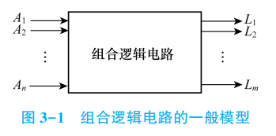
3.1 组合逻辑电路分析与设计
1
定义
Video Import
逻辑电路可以分成两大类，一类叫组合逻辑电路，简称组合电路，另一类叫做时序逻辑电路，简称时序电路；组合逻辑电路在逻辑功能上的特点是任意时刻的输出仅仅取决于该时刻的输入，与电路原来的状态无关。
如图3-1所示，组合逻辑电路有n个输入端，m个输出端，其存在如下特征:
(1)输出、输入之间没有反馈延迟通路；
(2)电路不具有记忆功能；
(3)在结构上是由基本门电路组成的。
Notes:
寓意：只有将所有的知识形成网状结构，才能做到融会贯通

Slide 6
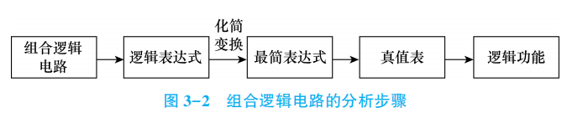
3.1 组合逻辑电路分析与设计
2
组合逻辑电路的分析方法
Video Import
根据给定的电路图找出其输出信号与输入信号之间的逻辑关系，从而确定其逻辑功能。
如图3-2所示，组合逻辑电路的分析步骤一般为：
（1）根据已知的逻辑电路图，逐级递推得出输出函数的逻辑表达式；
（2）化简逻辑函数表达式(代数化简法或卡诺图化简法)；
（3）列出真值表；
（4）说明电路的逻辑功能。
Notes:
寓意：只有将所有的知识形成网状结构，才能做到融会贯通

Slide 7
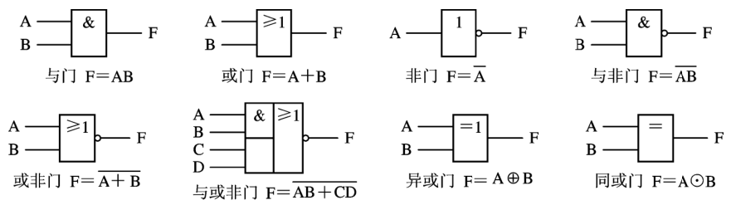
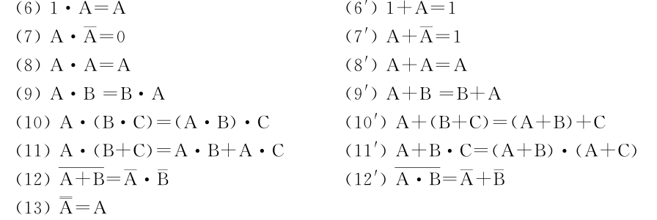
3.1 组合逻辑电路分析与设计
2
组合逻辑电路的分析方法
Video Import
已有知识积累
Notes:
寓意：只有将所有的知识形成网状结构，才能做到融会贯通

Slide 8
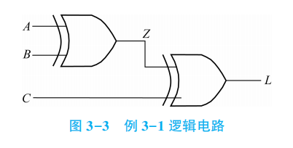

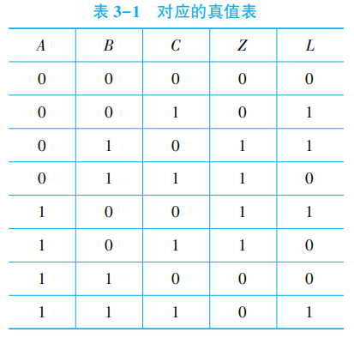
3.1 组合逻辑电路分析与设计
2
组合逻辑电路的分析方法
Video Import
例3-1：已知逻辑电路图3-3所示，分析该电路的逻辑功能。
(1)根据逻辑图写出输出函数的逻辑表达式:
(2)列写真值表(关注学生在作业本上画法)。
(3)确定逻辑功能：分析真值表可知，当输入变量的取值中有1个或3个，即奇数个1时，L为1，否则L为0，电路具有为奇校验功能。
问题：如何要实现偶检验功能，上图如何修改实现呢？
Notes:
寓意：只有将所有的知识形成网状结构，才能做到融会贯通

Slide 9
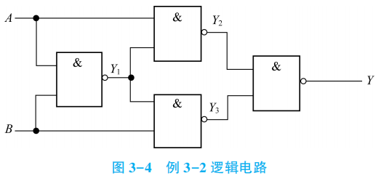

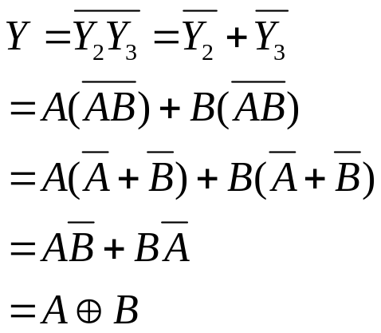

3.1 组合逻辑电路分析与设计
2
组合逻辑电路的分析方法
Video Import
例3-2：已知逻辑电路图3-4所示，分析该电路的逻辑功能。
根据逻辑电路图写出逻辑表达式：
由上式可得出Y是输入变量A和B的异或运算(也可再列出真值表分析)。
注意：本电路图是用4个与非门实现异或运算的逻辑门电路。
Notes:
寓意：只有将所有的知识形成网状结构，才能做到融会贯通

Slide 10
3.1 组合逻辑电路分析与设计
3
组合逻辑电路的设计方法
Video Import
目标：组合逻辑电路的设计，通常电路简单、 所用器件最少为目标。
方法：在前面所介绍的用代数化简法和卡诺图法来化简逻辑函数，就是为了获得最简的形式，以便能用最少的门电路来组成逻辑电路。
但是由于在设计中普遍采用中、 小规模集成电路器件，因此应根据具体情况，尽可能减少所用的器件数目和种类，这样可以使组装好的电路结构紧凑，达到工作可靠而且经济的目的。
本节学习要求：熟练、灵活掌握组合逻辑电路的设计方法。
Notes:
寓意：只有将所有的知识形成网状结构，才能做到融会贯通

Slide 11
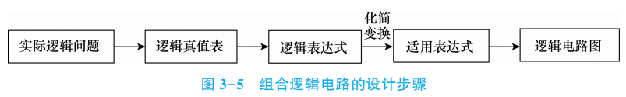
3.1 组合逻辑电路分析与设计
3
组合逻辑电路的设计方法
Video Import
组合逻辑电路的设计步骤：
（1）仔细分析设计要求，给出输入、输出变量的逻辑定义。
（2）根据给出的条件，列出逻辑真值表。
（3）将逻辑真值表写入卡诺图化简。
（4）画逻辑电路图。卡诺图法化简后得到最简的与或表达式。若需要其他的形式，可先转化后再作图。
Notes:
寓意：只有将所有的知识形成网状结构，才能做到融会贯通

Slide 12
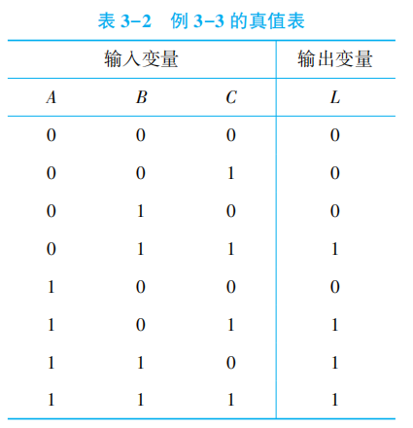
3.1 组合逻辑电路分析与设计
3
组合逻辑电路的设计方法
Video Import
例 3-3 某火车站有特快、直快和慢车三种类型的客运列车进出，试设计一个指示列车等待进站的逻辑电路，当有两种或以上的列车等待进站时，要求发出信号，提示工作人员安排进站事宜。
解： (1) 逻辑定义: 输入信号: A、B、C分别表示特快、直快和慢车，且有进站请求时为1，没有请求时为0。
输出信号: L表示进站状况，有两种以上的车进站为1，否则为0。
（2）根据题意列出真值表
Notes:
寓意：只有将所有的知识形成网状结构，才能做到融会贯通

Slide 13
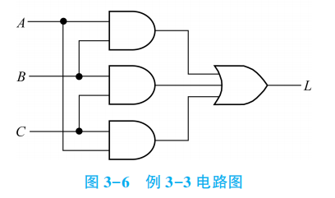
3.1 组合逻辑电路分析与设计
3
组合逻辑电路的设计方法
Video Import
（3）写出输出逻辑表达式，并化简。
（4）根据输出逻辑表达式画出逻辑图。L表达式为最简与或式，用与门和或门实现两级“与-或”结构的最简电路如图3-6(b)所示。
思考：如果库存只有与非门器件，电路又
如何实现呢？
Notes:
寓意：只有将所有的知识形成网状结构，才能做到融会贯通

Slide 14
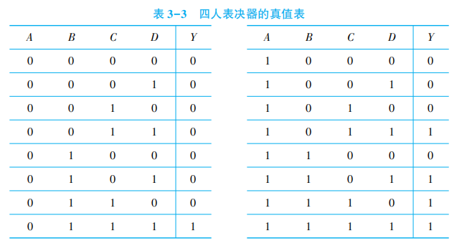
3.1 组合逻辑电路分析与设计
3
组合逻辑电路的设计方法
Video Import
例 3-4 设计实现四人表决器的逻辑功能。
解： (1) 逻辑定义: 多数人(三人或四人)同意，表决通过; 设四人为 ABCD， 输出为 Y；每人表决意见时同意为 1，不同意为 0。
(2) 由上面的逻辑功能设定, 可得到真值表 3-3。
Notes:
寓意：只有将所有的知识形成网状结构，才能做到融会贯通

Slide 15
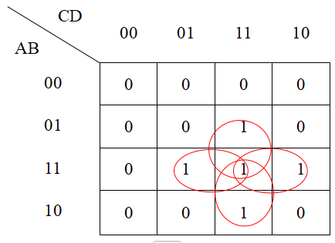
3.1 组合逻辑电路分析与设计
3
组合逻辑电路的设计方法
Video Import
例 3-4 设计实现四人表决器的逻辑功能。
解： (3) 根据真值表写出逻辑表达式
或者使用卡诺图化简法(图 3-7)可得到
Y = ABC + ABD + ACD + BCD
Notes:
寓意：只有将所有的知识形成网状结构，才能做到融会贯通

Slide 16
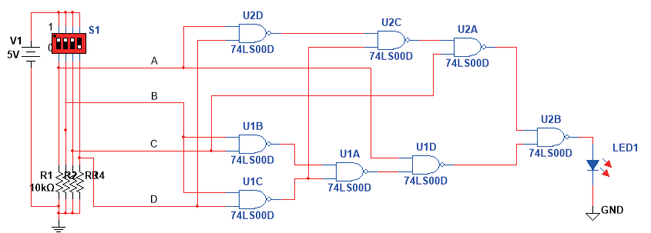
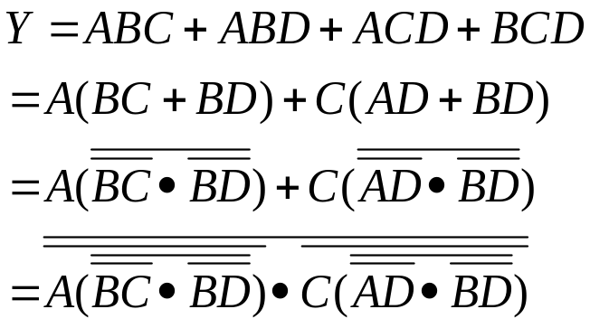
3.1 组合逻辑电路分析与设计
3
组合逻辑电路的设计方法
Video Import
例 3-4 设计实现四人表决器的逻辑功能。
解： (4) 画逻辑电路图, 需要根据具体使用器件来画, 若使用与非门 74LS00 实现:
由上式可知, 需要 8 个与非门实现四人表决电路, 如用 2 片 74LS00 即可。 如图 3-8所示， S₁四位拨动开关往上拨为“1”, 往下拨为“0”, 当输入变量 ABCD 有三个或四个“1”时, 输出为“1”, LED 点亮。
Notes:
寓意：只有将所有的知识形成网状结构，才能做到融会贯通

Slide 17
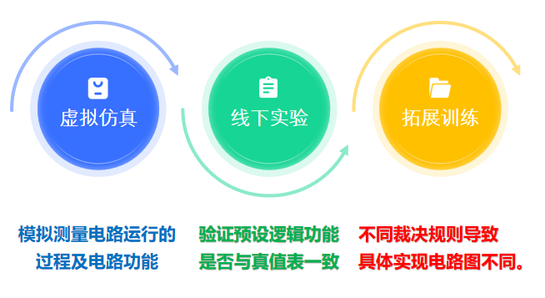
3.1 组合逻辑电路分析与设计
3
组合逻辑电路的设计方法
学习小结
Video Import
Notes:
虚拟仿真实验：基于Multisim 软件仿真的技术能够模拟测量电路运行的过程及电路功能。实验教学应结合软件仿真与实践操作，引导学生发散思维，由浅入深，不完全否定学生的讨论结果，使其通过实践得出一定的结论，而组合逻辑电路的实验正由于设计电路的不唯一性(器件型号、个数，门电路个数等)，增加了学生学习逻辑电路设计的兴趣。
线下实验：根据图3-8进行接线，验证“四人表决电路”逻辑功能是否与真值表一致。注意选用器件问题、导线问题。器件功能测试应该在接线之前完成(验证器件是否正常工作或电源、引脚端是否接错)，接线后若出现逻辑电平与预期逻辑值不同，可运用数字万用表的直流电压档进行测试，确定高、低电平。
拓展训练：如主持人有一票否决权。三人表决时，若主持人否决，则不通过；主持人未否决，由三人表决的多数同意时，表决通过。如作业3-3题，结果裁决有优先权或表决规则改变时，表决电路图也要相应发生改变。

Slide 18
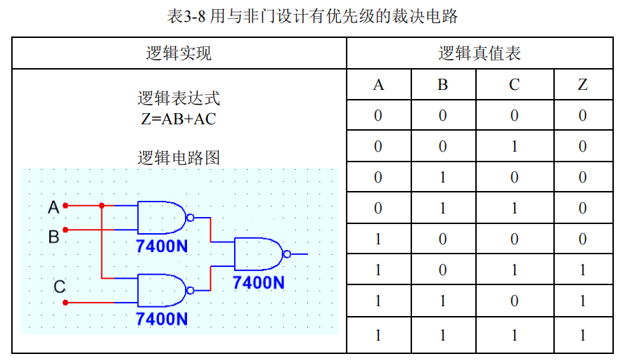
3.1 组合逻辑电路分析与设计
3
组合逻辑电路的设计方法
Video Import
拓展练习1：在足球比赛判决时，由1位主裁判、2 位边裁组成。当有判决争端时，主裁判具有一票否决权，如用 A、B、C 三变量表示 3 位裁判，同意为 1、不同意为 0，判决结果 Z 又是多少呢？使用与非门实现这种判决规则。

Slide 19
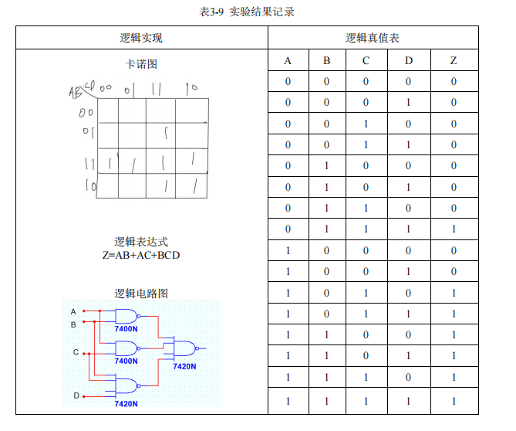
3.1 组合逻辑电路分析与设计
3
组合逻辑电路的设计方法
Video Import
拓展练习2：某工厂有四个股东，分别拥有 40％、30％、20％和10％的股份。一个议案要获得通过，必须至少有超过一半股权的股东投赞成票。
试设计该厂股东对议案进行表决的电路，画出具体实现的逻辑电路图。
Notes:
参考教材第180-181页

Slide 20
3.2 竞争与冒险现象
1
问题引入
组合电路中当门电路两个输入信号同时向相反的逻辑电平跳变的现象称为竞争，由于竞争而在电路输出端可能产生尖峰脉冲的现象称为竞争冒险。
竞争与冒险产生的根本原因在于信号传输与状态变换的延时问题，两根导线的信号到达同一门级电路的变化不可能完全同步，这一时间差就称为竞争。由于具有时间差，可能就会出现非理想输出，经过一小段时间输出才能平稳下来达到理想输出，这段非理想输出就是冒险。

Slide 21


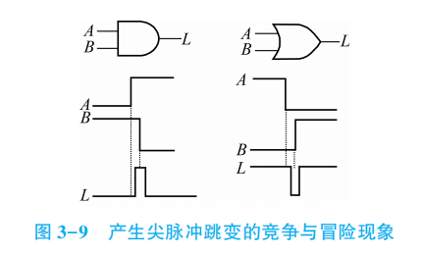
3.2 竞争与冒险现象
1
问题引入
举例：与门的两个输入端延时不同，输出就可能发生错误。如图3-7所示，不考虑门的延时时间，且 ，则 ，但实际信号传输与转换中发现出现输出信号的尖脉冲现象。

Slide 22


3.2 竞争与冒险现象
2
判断方法
(1)代数法
在只有一个变量改变状态的情况下，如果电路的逻辑表达式含有类似
，由于我们假定 信号值在逻辑上永远互斥，但是在
实际电路中由于信号的传输延迟， 的值有可能在某些时间内并非互斥，于是组合逻辑电路的实际输出值就出现了未预期的值，则存在竞争与冒险。
练习3-7：判断表达式是否存在竞争-冒险现象。
（1）
（2）
Notes:
3-7：（1） 当BC=1时，可能存在竞争与冒险现象 （2） 当A=0，C=0时，可能存在竞争与冒险现象

Slide 23
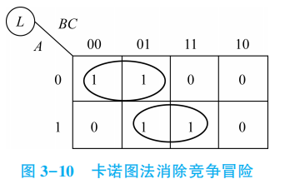
3.2 竞争与冒险现象
2
判断方法
(2)卡诺图法
若相切的两个圈相切处没有圈，则可能出现竞争与冒险。实际上卡诺图化简，
练习3-7：运用卡诺图法判断表达式
是否存在竞争-冒险现象。
（1）
（2）

Slide 24
3.2 竞争与冒险现象
3
消除方法
在本节中, 我们讨论到实际电路中信号传输存在延迟现象, 造成组合逻辑电路的输出可能不可靠, 因此冒险现象的产生会限制电路的工作速度和最高工作频率, 甚至导致电路无法正常工作。
(1)修改逻辑设计，增加冗余项
使用范围有限，考虑的情况比较多，在不同输入的时候，冗余项会不一样，所以如果考虑所有情况，会花费比较多的资源，如果设计的好，适用范围可以适当增加。

Slide 25
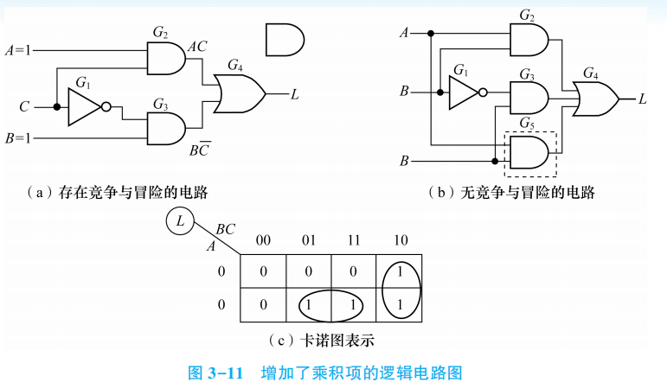


3.2 竞争与冒险现象
3
消除方法
在本节中, 我们讨论到实际电路中信号传输存在延迟现象, 造成组合逻辑电路的输出可能不可靠, 因此冒险现象的产生会限制电路的工作速度和最高工作频率, 甚至导致电路无法正常工作。
(1)修改逻辑设计，增加冗余项
使用范围有限，考虑的情况比较多，在不同输入的时候，冗余项会不一样，所以如果考虑所有情况，会花费比较多的资源，如果设计的好，适用范围可以适当增加。
（1）增加冗余项AB
（2）增加卡诺图相切的逻辑相邻项再画圈，即AB项

Slide 26
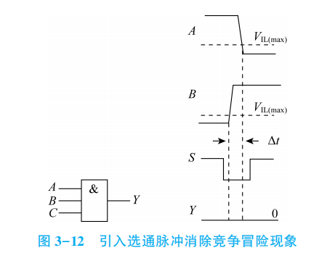
3.2 竞争与冒险现象
3
消除方法
（2）引入选通脉冲
选通脉冲在输出稳定之后才拉高，所以可以消除稳定之前的尖峰脉冲。但是，使用这种方法，必须得到一个与输入信号同步的选通脉冲S，对它的宽度和作用时间有严格的要求。
Notes:
图中坐厕ABC与门，右图中S即为变量C。

Slide 27
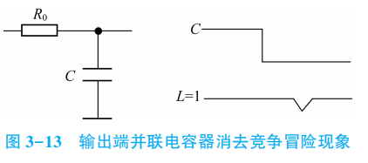
3.2 竞争与冒险现象
3
消除方法
（3）增加滤波电容，滤除窄带脉冲
因为尖峰脉冲一般都很窄(多在几十ns以内)，所以只需要在输出端并联接一个很小的滤波电容(4pF~20pF)，就可以将尖峰脉冲的宽度削弱至电路的阈值电压以下。但输出波形随电容变化，所以适用于对波形前后沿无严格要求的场合。
Notes:
图中坐厕ABC与门，右图中S即为变量C。

Slide 28
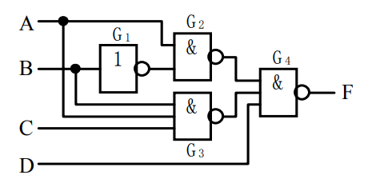
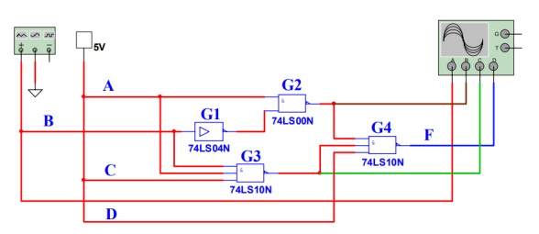
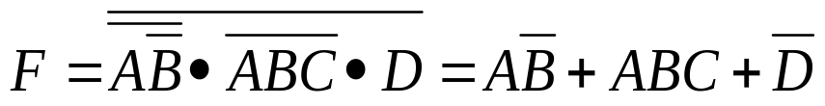
3.2 竞争与冒险现象
4
基于Multisim的组合电路中竞争冒险的仿真分析
本节利用 Multisim 仿真软件，对数字电子组合电路中产生的竞争冒险现象以及消除竞争冒险方法进行仿真分析，理论知识与实际联系起来，提高学生理解掌握水平。
(a)组合逻辑电路 (b)Multisim 仿真电路
当A=C=D=1，可能存在竞争与冒险现象。
Notes:
图中坐厕ABC与门，右图中S即为变量C。

Slide 29
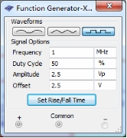
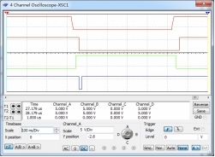

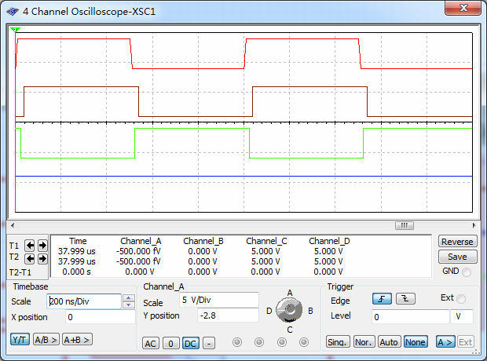
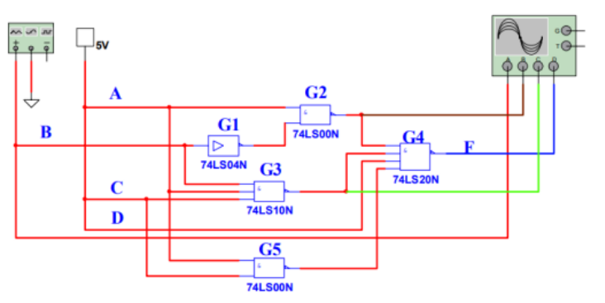
3.2 竞争与冒险现象
4
基于Multisim的组合电路中竞争冒险的仿真分析
(c) 函数发生器属性设置 (d)Multisim 仿真电路波形对比
(e) 增加冗余项后的仿真电路 (f)增加冗余项后的波形图
图3-14 组合逻辑电路中的竞争与冒险
Notes:
图中坐厕ABC与门，右图中S即为变量C。

Slide 30
3.3 若干典型的组合逻辑集成电路
3.3.1 编码器
用文字、数码等字符表示特定对象的过程称为编码，如电话号码、邮政编码、身份证号码等表示为数码的过程均属编码。在数字电路系统中，常
采用多位二进制数码的组合对具有某种特定含义的信号进行编码。
如ASCII码中，用1000001（65、41H等）表示字母A。
编码器(Encoder)是将信号(如比特流)或数据进行编制、转换为可用以
通讯、传输和存储的信号形式的设备。
在数字逻辑电路中，编码器的逻辑功能：能将每一个编码输入信号变换为不同的二进制的代码输出。根据被编码信号的不同特点和要求，可以将
编码器分为二进制编码器、二-十进制编码器和优先编码器。
Notes:
图中坐厕ABC与门，右图中S即为变量C。

Slide 31
3.3 若干典型的组合逻辑集成电路
3.3.1 编码器
（1）二进制编码器
用 n 位二进制代码对 N=2^{n}个信号进行编码的电路称为二进制编码器；对N个信号编码，则可以用2^{n}≥N来确定需要使用的二进制码位数，
如8线-3线编码器是将8个输入的信号分别编成 8个3位二进制数码输出。
用 3 位二进制代码表示 8 个输入信号的方案很多，可以假定任何时刻
只有一个输入端取值为 1，或者只有一个输入端取值为 0。
Notes:
图中坐厕ABC与门，右图中S即为变量C。

Slide 32
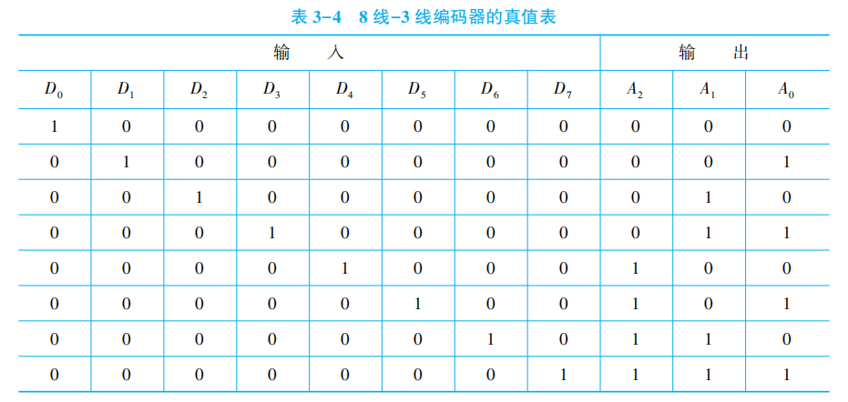
3.3 若干典型的组合逻辑集成电路
3.3.1 编码器
（1）二进制编码器
由8线-3线编码器的真值表，可以写出输入信号的逻辑表达式为：
Notes:
图中坐厕ABC与门，右图中S即为变量C。

Slide 33
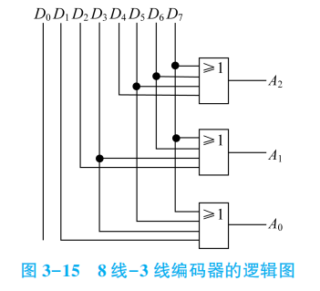
3.3 若干典型的组合逻辑集成电路
3.3.1 编码器
（1）二进制编码器
因普通编码器中任何时候只允许输入一个有效编码信号，否则输出就会发生混乱。所以：
A₂=D₄+D₅+D₆+D₇
A₁=D₂+D₃+D₆+D₇
A₀=D₁+D₃+D₅+D₇
如图3-15所示为8线-3线编码器的逻辑图，我们发现，输入信号D₀没有参与到3个输出信号A₂A₁A₀的表达式中，当输入信号D1~D7均无有效输入信号时，A₂A₁A₀=000，这正是输入信号D₀的编码。
Notes:
图中坐厕ABC与门，右图中S即为变量C。

Slide 34
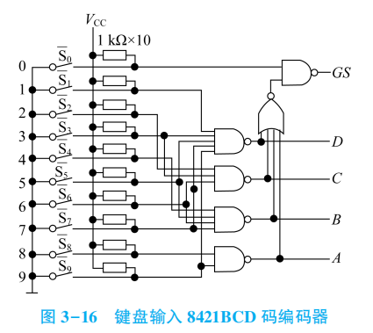
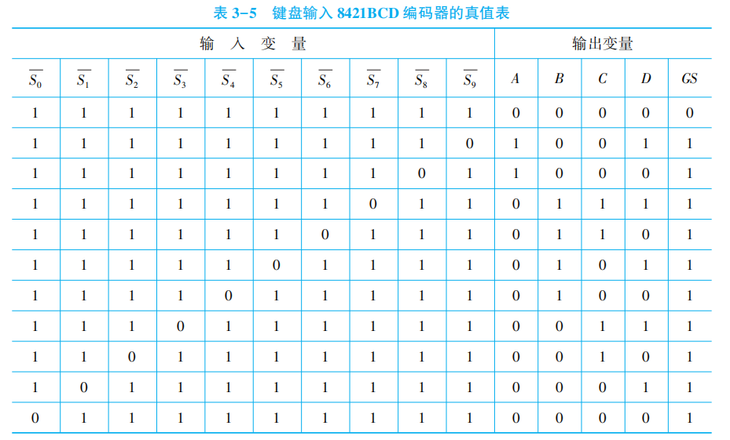
3.3 若干典型的组合逻辑集成电路
3.3.1 编码器
（2）二-十进制编码器
二-十进制编码器是将十进制的十个数码 0~9 编成二进制代码的逻辑电路, 简称 BCD码。 如 8421BCD 码中, 用 1000 表示数字 8。如下图所示为十个按键和门电路组成的8421码编码器，其真值表为表3-5所示。
由真值表和逻辑电路分析得知，该编码器为输入低电平有效，输出信号为高电平有效，GS为标志位。当中任一按键按下时，输入信号低电平有效，ABCD为其BCD编码输出，同时GS=1，表示有信号输入。
Notes:
图中坐厕ABC与门，右图中S即为变量C。

Slide 35
3.3 若干典型的组合逻辑集成电路
3.3.1 编码器
（3）优先编码器
前面讨论的 3 位二进制编码器任何时候只允许一个输入信号有效，否则将产生错误的输出。
优先编码器是一种允许同时输入两个以上的有效输入信号的编码器，并对其中优先级最高的一个信号进行编码。
实际应用中，经常有两个或更多输入编码信号同时有效。必须根据轻重缓急，规定好这些外设允许操作的先后次序，即优先级别。
Notes:
图中坐厕ABC与门，右图中S即为变量C。

Slide 36
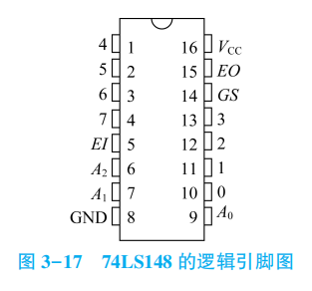
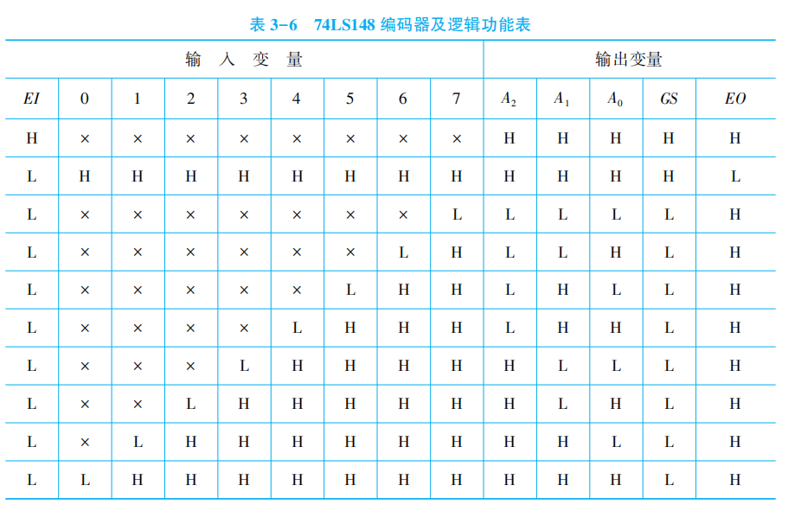
3.3 若干典型的组合逻辑集成电路
3.3.1 编码器
（3）优先编码器
如图3-17为8输入3输出的优先编码器的逻辑引脚图，其中I₀~I₇引脚为输入信号、低电平有效，A₂A₁A0为3位二进制编码输出信号，EI是使能输入端(低电平有效)，EO是使能输出端，GS为片优先编码输出端，EO和GS主要用于级联。
当EI=1时，禁止编码、输出(反码)：A₂A₁A₀为全1。
当EI=0时，允许编码，在I₀～I₇输入中，输入I₇优先级最高。
Notes:
图中坐厕ABC与门，右图中S即为变量C。

Slide 37
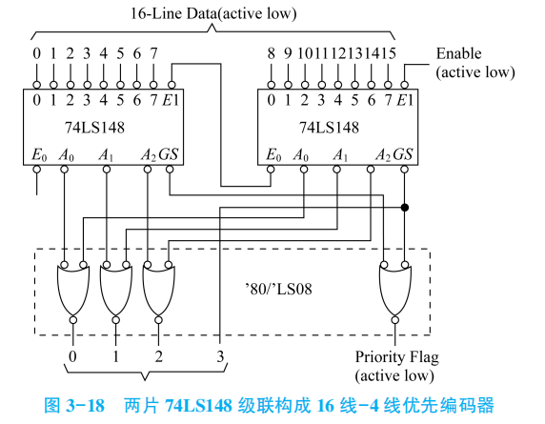
3.3 若干典型的组合逻辑集成电路
（3）优先编码器
两片74LS148级联使用时构成16线-4线优先编码器，如下图所示，与门电路选择74LS08。两个编码器级联后变成 0~15 共 16 个输入, 0-1-2-3-GS 共 4 个输出, 改变输入信号电平即可改变四路输入信号电平, 注意此时输入最高优先级管脚为 I₁₅ , 最低优先级管脚为 I₀ 。
低位编码器(左侧)的EI接高位编码器(右侧)的EO
Notes:
其中低位编码器(左侧)的EI接高位编码器(右侧)的EO，高位编码器的EI接低电平(低电平有效)，两个编码器的A0A1A2分别接74LS08的三对输入端(1A1B、2A2B、3A3B)，74LS08三对输出端(1Y、2Y、3Y)变成16线-4线编码器的前三位输出，高位编码器的GS变成16线-4线编码器的第四位输出，不需要再向下级联的话低位编码器的GS可悬空。

Slide 38
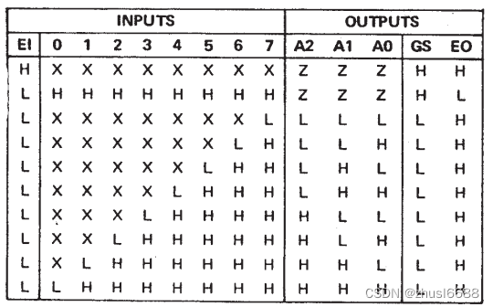
3.3 若干典型的组合逻辑集成电路
（3）优先编码器
课堂练习，判断74LS348优先编码器那个输入引脚优先级最高？
Notes:
图中坐厕ABC与门，右图中S即为变量C。

Slide 39
3.3 若干典型的组合逻辑集成电路
3.3.2 译码器
译码是编码的逆过程，译码器的功能与编码器相反，它将具有特定含义的不同的二进制代码辨别出来，翻译成为对应的输出信号。
译码器(Decoder)是一类多输入多输出组合逻辑电路，对于译码器每一组输入编码，在若干个输出端中仅有一个端输出有效电平，其余端输出皆处于无效电平，这类译码器称为变量译码器。
常用的译码器有二进制译码器、二十进制译码器和显示译码器等。
Notes:
图中坐厕ABC与门，右图中S即为变量C。

Slide 40
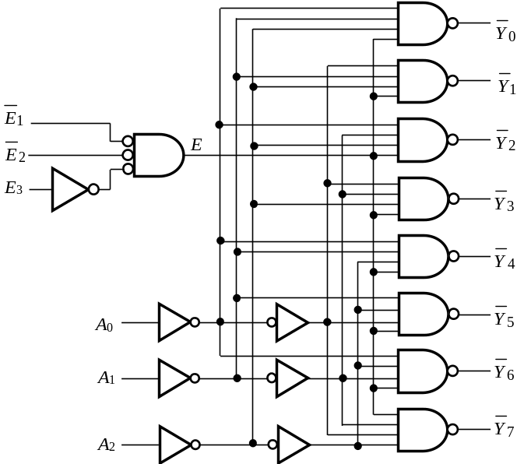
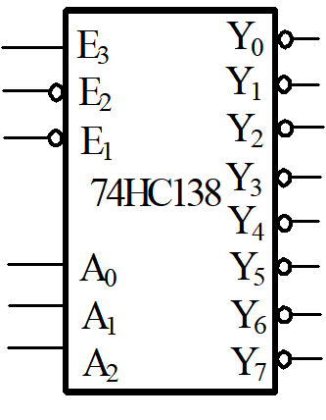
3.3 若干典型的组合逻辑集成电路
3.3.2 译码器
1、二进制译码器
二进制译码器输入为二进制码，输出为与输入代码一一对应的高/低电平信号。下图所示为输入3位二进制码，可以译出8种状态，又称3线-8线译码器。
图3-19 3线-8线译码器的逻辑图 图3-20 3线-8线译码器的逻辑符号
Notes:
图中坐厕ABC与门，右图中S即为变量C。

Slide 41


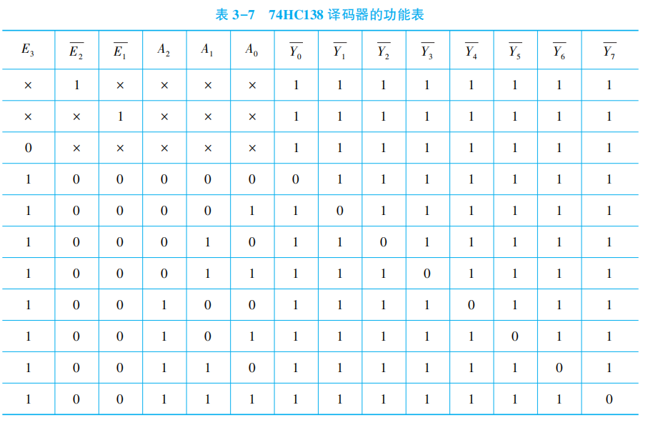
3.3 若干典型的组合逻辑集成电路
3.3.2 译码器
1、二进制译码器
3线-8线译码器74HC138的输入变量为A₂A₁A₀，输出变量为 低电平有效；字母上面的“-”号说明该输入或输出是低电平有效；还增加了三个控制端E₁、E₂、E₃，它们满足 ，才可以正常译码；否则译码器不能译码，所以这3个控制端又称为片选输入端。
Notes:
图中坐厕ABC与门，右图中S即为变量C。

Slide 42
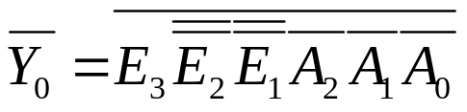
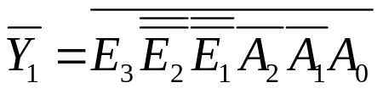
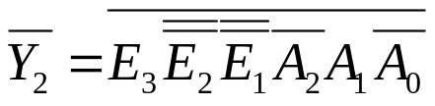
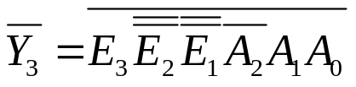
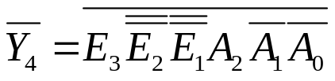
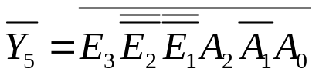
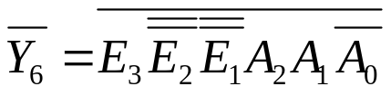
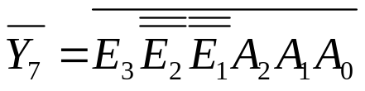
3.3 若干典型的组合逻辑集成电路
3.3.2 译码器
74HC138的输出表达式为：
Notes:
图中坐厕ABC与门，右图中S即为变量C。

Slide 43
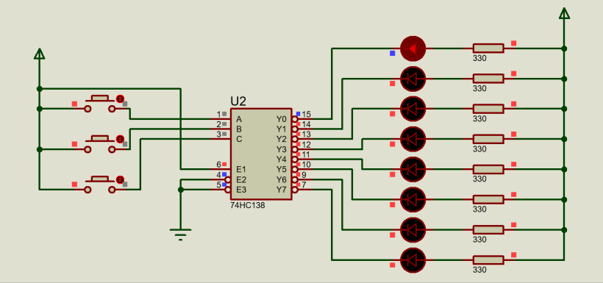
3.3 若干典型的组合逻辑集成电路
74HC138译码器的应用
(1)实现流水灯显示控制
在如图所示的Proteus仿真电路中，74HC138三个输入端用ABC表示，三个使能端用E₁、E₂、E₃表示，分别为高电平、低电平、低电平有效；输出端低电平有效，此时ABC=0，对应=0，最上面的LED亮。
Notes:
图中坐厕ABC与门，右图中S即为变量C。

Slide 44


3.3 若干典型的组合逻辑集成电路
3.3.2 译码器
(2)用译码器实现逻辑函数
如图3-22所示，当 时，3线–8线译码器的输出变量为三变量函数的全部最小项，基于这一点用该器件能够方便地实现三变量逻辑函数。
Notes:
图中坐厕ABC与门，右图中S即为变量C。

Slide 45




3.3 若干典型的组合逻辑集成电路
3.3.2 译码器
例3-5：用一片74HC138实现函数 。
解：首先将函数式变换为最小项之和的形式。
将输入端A₂A₁A₀对应逻辑变量ABC，使能端 ，在译码器的输出端加一个与非门，即可实现给定的组合逻辑函数 。
Notes:
图中坐厕ABC与门，右图中S即为变量C。

Slide 46


3.3 若干典型的组合逻辑集成电路
3.3.2 译码器
2、二-十进制译码器
将 BCD 码翻译成十个对应的输出信号称为二-十进制译码器，它有四个输入端和十个输出端，所以又称为 4 线-10 线译码器。74LS42是一种常用的 4 线-10线译码器。对于BCD代码以外的伪码(1010～1111这6个代码)，Y₀～Y₉ 均为高电平。
功能：将8421BCD码译成为10个状态输出。
图3-23 74LS42的逻辑符号
Notes:
图中坐厕ABC与门，右图中S即为变量C。

Slide 47

3.3 若干典型的组合逻辑集成电路
3.3.2 译码器
3、显示译码器
在数字系统中，常需把结果用十进制数码显示出来，数字显示电路包括两部分：译码驱动电路和数码显示器。
显示译码器常用7段(或者8段，8段有小数点)字符显示器，也就是所说的数码管。半导体数码管的每段都是一个二极管，数码管分为共阴极和共阳极。
（a）图为共阳极连接，即所有二极管的正极都接到VCC上，当abcdefg和dp为低电平时，二极管点亮。
（b）图为共阴极连接，即所有二极管的阴极都接到GND上，当abcdefg和dp为高电平时，二极管点亮。
Notes:
一种是常用的液晶（LCD）显示器，其特点是驱动电压低（在1V以下可以工作）、工作电流非常小、功耗极小（每平方厘米的功耗在1μW以下），配合CMOS电路可以组成微功耗系统。它的缺点是亮度差、响应速度低（在10～200ms范围）。
另一种是发光二极管（LED）显示器，它具有清晰悦目、工作电压低（1.5～3V）、体积小、寿命长、可靠性高等优点，而且响应时间短（1～100ns）、颜色丰富（有红、绿、黄等颜色）、亮度高。它的缺点是工作电流比较大，每段的工作电流在10mA左右。

Slide 48

3.3 若干典型的组合逻辑集成电路
3.3.2 译码器
3、显示译码器
一般来说，如果不考虑功耗的话，我们选用共阳极。因为共阴极的二极管想要点亮，需要I_{O}输出高电平，但是在很多芯片的输出端电压普遍不高(为了降低芯片功耗)，二极管的驱动电压较低，显示不够亮。而共阳极数码管，因为阳极接V_{CC}(5V或者3.3V)，驱动能力大，显示更亮。常用的集成显示译码器有如下表所示。
Notes:
图中坐厕ABC与门，右图中S即为变量C。

Slide 49

3.3 若干典型的组合逻辑集成电路
3.3.2 译码器
3、显示译码器
如图 3-25 所示, 74LS48 集成七段显示译码器输入为二-十进制代码, 输出为译码结果, 可驱动相应的七段数码管显示正确的数字。
Notes:
图中坐厕ABC与门，右图中S即为变量C。

Slide 50

3.3 若干典型的组合逻辑集成电路
3.3.2 译码器
3、显示译码器
如图3-26所示，如要输出数字 4，需要b、c、f、g段发光，因此Y_{b}、Y_{c}、Y_{f}、Y_{g}都为 1，其他位为0。
图3-26 数码管显示4的各段码值
Notes:
图中坐厕ABC与门，右图中S即为变量C。

Slide 51

3.3 若干典型的组合逻辑集成电路
3.3.2 译码器
3、显示译码器
如图3-27所示，ABCDEFGDP数码段显示数字8. ，采用74HC138译码器的输出端分别选通1-8对应任何一个位置的数码管(此时ABC=0，选通了第1个数码管显示8.)，即实现数码管的片选功能。
图3-27 用74HC138实现数码管片选显示电路
Notes:
图中坐厕ABC与门，右图中S即为变量C。

Slide 52


3.3 若干典型的组合逻辑集成电路
3.3.3 数据选择器
在数字系统中，通常需要从多路数据中选择一路进行传输，执行这种功能的电路称为数据选择器(Multiplexer，简称 MUX)，或称为多路开关。
数据选择的功能：在通道选择信号的作用下，将多个通道的数据分时传送到公共的数据通道上去的。常用的数据选择器有 4 选 1、8 选 1、16 选 1 等多种类型。
由表3-10可以写出输出表达式为
Notes:
图中坐厕ABC与门，右图中S即为变量C。

Slide 53



3.3 若干典型的组合逻辑集成电路
3.3.3 数据选择器
1、TTL中规模集成双四选一数据选择器74LS153
如图3-29所示为74LS153的逻辑图及逻辑符号，片内有2个4选一数据选择器，如
为片选端，当其为0时选通第一片4选一数据选择器，A₁A₀为公共地址选择端，D₁₀D₁₁D₁₂D₁₃为4个数据输入端，Y₁为输出端。
74LS153的输出表达式可写成：
Notes:
图中坐厕ABC与门，右图中S即为变量C。

Slide 54




3.3 若干典型的组合逻辑集成电路
3.3.3 数据选择器
2、TTL中规模集成八选一数据选择器74LS151
如图3-30所示为74LS151的逻辑图及逻辑符号，片内有1个8选一数据选择器，如
为片选端，当其为0时选通、数据选择器开始工作，A₂A₁A₀为公共地址选择端，D₀~D₇为8个数据输入端，Y为输出端， 为互补输出端。
可以写出74LS151的输出表达式为
Notes:
图中坐厕ABC与门，右图中S即为变量C。

Slide 55



3.3 若干典型的组合逻辑集成电路
3.3.3 数据选择器
3、数据选择器的应用
例3-5：用2片8选1数据选择器74151组成一个16选1的数据选择器。
解：将输入的低位地址A₂A₁A₀分别连接到两片74LS151的地址输入端A₂A₁A₀，
将输入的高位地址A₃接到74LS151(1)的 端，而将 接到74LS151(2)的 端，
同时将2个数据选择器的输出端作或运算，就得到图3-31所示的十六选一数据选择器。
Notes:
图中坐厕ABC与门，右图中S即为变量C。

Slide 56
3.3 若干典型的组合逻辑集成电路
3.3.3 数据选择器
利用数据选择器实现函数的一般步骤:(变量数=选通端数)
（1）将函数变换成最小项表达式；
（2）地址信号A₂、A₁、A₀作为函数的输入变量；
（3）处理数据输入D₀~D₇信号电平。逻辑表达式中有m_{i}，则相应D_{i} =1，其他的数据输入端均为0。
（4）当逻辑函数的变量个数大于数据选择器的地址输入变量时，不再使用前述方法。应分离出多余的变量加到适当的数据输入端。
Notes:
图中坐厕ABC与门，右图中S即为变量C。

Slide 57



3.3 若干典型的组合逻辑集成电路
3.3.3 数据选择器
例3-6：用8选1数据选择器74LS151和双4选1数据选择器74LS153实现逻辑函数
(1)用8选1数据选择器74LS151实现。
F = =m₀ + m₃ + m₅ + m₆ + m₇
8选1数据选择器74LS151在控制端有效的情况下，输出逻辑函数表达式为
根据F=Y表达式相等，将输入变量接至数据选择器的地址输入端，即A₂A₁A₀=ABC，推导出
具体电路连接方法如图3-32(a)所示。
Notes:
图中坐厕ABC与门，右图中S即为变量C。

Slide 58
3.3 若干典型的组合逻辑集成电路
3.3.3 数据选择器
例3-6：用8选1数据选择器74LS151和双4选1数据选择器74LS153实现逻辑函数
(2)用4选1数据选择器74LS153实现
4选一数据选择器74LS153在控制端有效的情况下，输出逻辑函数表达式为
与要实现的逻辑函数表达式
根据F=Y，得出
具体电路连接方法如图3-32(b)所示。
Notes:
图中坐厕ABC与门，右图中S即为变量C。

Slide 59
3.3 若干典型的组合逻辑集成电路
3.3.3 数据选择器-课堂练习-复杂逻辑问题
练习1：设计一个组合电路，有 4 个输入变量 ABCD 和 1 个输出变量 F，其中 A 为工作状态控制变量，当 A=0 时电路实现“意见一致”功能（B、C、D 取值一致时，F 为 1 否则为 0）；A=1 时电路实现“多数表决”功能，即 F 与 B、C、D 中多数取值一致。写出函数 F的最小项表达式，列出真值表，并用 8 选 1 选择器和必要的逻辑门实现该函数。
解：
（1）列写真值表。
（2）写出F的最小项表达式。
（3）根据8选一数据选择器的三个地址端，取BCD作为选择器地址，
即A₂A₁A₀=BCD，根据F的最小项表达式对照，求出D_{i}值。
Notes:
图中坐厕ABC与门，右图中S即为变量C。

Slide 60



3.3 若干典型的组合逻辑集成电路
3.3.3 数据选择器-课堂练习-复杂逻辑问题
（1）列写真值表。（2）写出F的最小项表达式。
（3）根据8选一数据选择器的三个地址端，取BCD作为选择器地址，
即A₂A₁A₀=BCD，根据F的最小项表达式对照，求出D_{i}值。最终画出电路图。
Notes:
图中坐厕ABC与门，右图中S即为变量C。

Slide 61


3.3 若干典型的组合逻辑集成电路
3.3.4 数值比较器
对两个具有相同位数的二进制数A、B进行比较的逻辑电路为数值比较器。
1、一位数值比较器
一位数值比较器的逻辑真值表如下表所示。
Notes:
图中坐厕ABC与门，右图中S即为变量C。

Slide 62



3.3 若干典型的组合逻辑集成电路
3.3.4 数值比较器
由以上逻辑表达式可画出如下图所示的逻辑电路。
实际应用中，可根据具体情况选用逻辑门实现（如右图所示）。
Notes:
图3-33标题错误，更正为一位数值比较器

Slide 63

3.3 若干典型的组合逻辑集成电路
3.3.4 数值比较器
2、4位数值比较器
我们对十进制无符号数比较大小时，都是按照最高位先比较，再比较次高位，以此类推的数值比较方法。设两个待比较的二进制数分别为A₃A₂A₁A₀和B₃B₂B₁B₀，来自低位的比较结果为I_{(A>B)}、I_{(A=B)}和I_{(A<B)}，输出端Y_{(A>B)}、Y_{(A=B)}和Y_{(A<B)}表示比较结果，功能表如表3-12所示。
Notes:
图中坐厕ABC与门，右图中S即为变量C。

Slide 64
3.3 若干典型的组合逻辑集成电路
3.3.4 数值比较器
2、4位数值比较器
从功能表可以看出，两个４位数的比较是从Ａ的最高位A₃和Ｂ的最高位B₃进行比较，如果它们不相等，则该位的比较结果可以作为两数的比较结果。若最高位A₃＝B₃，则再比较次高位A₂和B₂，以此类推。显然，如果两数相等，那么，比较步骤必须进行到最低位才能得到结果。
当A₃A₂A₁A₀和B₃B₂B₁B₀相同时，需要根据低位的比较结果为I_{(A>B)}、I_{(A=B)}和I_{(A<B)}来确定输出端Y_{(A>B)}、Y_{(A=B)}和Y_{(A<B)}最终的比较结果。
Notes:
图中坐厕ABC与门，右图中S即为变量C。

Slide 65

3.3 若干典型的组合逻辑集成电路
3.3.4 数值比较器
2、4位数值比较器
74LS85和74HC85都是四位数值比较器，功能是一样的。74LS85是TTL器件，使用电源电压是5V。74HC85是CMOS器件，使用电源电压范围是2V-6V。如果需要进行数值比较器的位数扩展，有串联和并联两种扩展方式。
图3-34 4位数值比较器74LS85的逻辑符号
Notes:
图中坐厕ABC与门，右图中S即为变量C。

Slide 66
3.3 若干典型的组合逻辑集成电路
3.3.4 数值比较器
2、4位数值比较器
74LS85和74HC85都是四位数值比较器，功能是一样的。74LS85是TTL器件，使用电源电压是5V。74HC85是CMOS器件，使用电源电压范围是2V-6V。如果需要进行数值比较器的位数扩展，有串联和并联两种扩展方式。
图3-34 4位数值比较器74LS85的逻辑符号
Notes:
图中坐厕ABC与门，右图中S即为变量C。

Slide 67

3.3 若干典型的组合逻辑集成电路
3.3.4 数值比较器
例3-7：用两片74LS85串联扩展方式组成一个8位的数值比较器，两个8位数为C₇C₆C₅C₄C₃C₂C₁C₀和D₇D₆D₅D₄D₃D₂D₁D₀。
解：如图3-35所示，根据多位数比较的规则，对两个8位数进行比较时，首先对高4位进行比较，若高4位数据不相等，则比较结束；如果高4位数据相等，则比较结果取决于低位的比较结果。
Notes:
图中坐厕ABC与门，右图中S即为变量C。

Slide 68

3.3 若干典型的组合逻辑集成电路
3.3.4 数值比较器
例3-8：用74HC85组成16位数值比较器。
解：当位数较多且满足一定的速度要求时，可以采用并联方式：
将16位按高低位次序分成４组，每组４位，各组的比较是并行进行的。
将每组的比较结果再经４位比较器进行比较后得出结果。
从数据输入到稳定输出只需两倍的４位比较器延迟时间。
Notes:
图中坐厕ABC与门，右图中S即为变量C。

Slide 69

3.3 若干典型的组合逻辑集成电路
3.3.4 数值比较器
例3-8：用74HC85组成16位数值比较器。
解：若用串联方式，则16位的数值比较器从输入到稳定输出需要４倍的４位比较器的延迟时间。
Notes:
图中坐厕ABC与门，右图中S即为变量C。

Slide 70

3.3 若干典型的组合逻辑集成电路
3.3.5 加法器
两个二进制数之间的算术运算，无论是加减乘除，目前在数字系统中都是化作若干次加法运算进行的。因此，加法器是构成算术运算器的基本单元。
1、半加器
加数和被加数为输入，和数与进位为输出的装置为半加器。半加器可以解决个位的加法问题，通过一个异或门计算出个位，通过一个与门计算出是否进位，我们就通过电路算出了两个一位数的加法。
Notes:
图中坐厕ABC与门，右图中S即为变量C。

Slide 71

3.3 若干典型的组合逻辑集成电路
3.3.5 加法器
1、半加器
在表3-13半加器的真值表中，A、B是两个加数，S是相加的和，C_{O}是本位向高位的进位。将S、C_{O}和A、B的关系写成逻辑表达式为：
Notes:
图中坐厕ABC与门，右图中S即为变量C。

Slide 72


3.3 若干典型的组合逻辑集成电路
3.3.5 加法器
2、全加器
若加数、被加数与低位的进位数为输入，而和数与进位为输出则为全加器。常用作计算机算术逻辑部件，执行逻辑操作、移位与指令调用。
在表3-14全加器的真值表中,A、B是两个加数，S是相加的和，C_{O}是本位向高位的进位。将S、C_{O}和A、B、C_{I}的关系写成逻辑表达式为：
Notes:
图中坐厕ABC与门，右图中S即为变量C。

Slide 73

3.3 若干典型的组合逻辑集成电路
3.3.5 加法器
3、多位全加器
思考下如何用1位全加器实现两个四位二进制数相加，即A₃A₂A₁A₀ + B₃B₂B₁B₀ =?
只要依次将低位全加器的进位输出端C_{O}接到高位全加器的进位输入端C_{I}，就可以构成多位加法器了。如下图所示为4位串行进位加法器电路连接方式。
Notes:
图中坐厕ABC与门，右图中S即为变量C。

Slide 74

3.3 若干典型的组合逻辑集成电路
3.3.5 加法器
例3-9：用超前进位加法器74LS283设计一个代码转换电路，将8421BCD码转换为余3码。
解：余3码是由8421BCD码加3(0011)得来的。设8421BCD码用D₃D₂D₁D₀表示，余3码用Y₃Y₂Y₁Y₀表示，余3码Y₃Y₂Y₁Y₀=D₃D₂D₁D₀+0011，该逻辑函数实际上是输入变量与常量相加的形式，所以可以用74LS283来实现。逻辑图如图3-42所示。
Notes:
图中坐厕ABC与门，右图中S即为变量C。

Slide 75


3.3 若干典型的组合逻辑集成电路
3.3.5 加法器
4、减法器
若n位二进制的原码为N_{原}，则与它相对应的补码为N_{补}=2^{N}-N_{原}，补码与反码的关系式N_{补}=N_{反}+1。在实际应用中，通常是将减法运算变为加法运算来处理，即采用加补码的方法完成减法运算。
设两个数A、B相减，利用以上两式可得：A-B=A+B_{补}-2^{n}=A+B_{反}+1-2^{n}。
表 全减器的逻辑真值表
图3-42_{补} 全减器的逻辑电路图
Notes:
参考网址https://www.lsbin.com/413.html

Slide 76
本章小结
1
思考归纳
Video Import
本章我们学习了各种中小规模组合逻辑器件的使用方法，通过查阅逻辑器件的数据手册，能够识读逻辑真值表、逻辑电路图，写出其输出逻辑表达式，掌握编码器、译码器、数据选择器、加法器、数值比较器等组合逻辑器件的使用方法。
常用中小规模组合逻辑器件如附录B所示。本章讲解组合逻辑电路时，组合逻辑电路可以实现一定的功能，但即使要实现同样功能的逻辑电路，所用到的元器件个数及类型都有可能不同，当然所选用的元器件越少，将会越经济、资源浪费越少，即使达到报废，也会降低对环境污染程度，进而可以培养学生的节约意识、低碳、节能减排意识。

Slide 77

课堂练习
1
动手实践
Video Import
练习题3-8：用74LS138 和与非门实现如下逻辑函数。
(1)
(2)设计实现三变量多数表决电路；
(3)设计实现一位半加器。
练习题3-9：用8选1数据选择器 74LS151 实现如下逻辑函数。
(1)F = AB + BC + AC
(2)F(ABCD) = ∑_{m}(0, 1, 4, 6, 9, 11, 14, 15)
(3)设计实现三变量多数表决电路；
(4)设计实现1位全加器功能。
Notes:
参考练习题答案

Slide 78
课堂练习
1
生生互评作业（课堂学生完成后互评）
Video Import
练习题3-11：设计1位全减器电路，被减数为A，减数为B，低位借位信号为C_{I}，差为D，向高位的借位为C_{O}。
（1）列出全减器的真值表，写出D和C_{O}的表达式；
（2）若用一片译码器74LS138和与非门去实现，画出逻辑电路图；
（3）若用一片数据选择器74LS153去实现，画出逻辑电路图。

Slide 79
课堂练习
1
学生自测（判断题）
Video Import
1．优先编码器的编码信号是相互排斥的，不允许多个编码信号同时有效。
2．编码与译码是互逆的过程。
3．二进制译码器相当于是一个最小项发生器，便于实现组合逻辑电路。4．组合逻辑电路可以用逻辑函数表达式、真值表、逻辑电路图和卡诺图来表示。
5．BS201A是共阳极数码管。
6．数据选择器和数据分配器的功能正好相反，互为逆过程。
7．输出高电平有效的七段显示译码器可用来驱动共阳极显示器。
8．组合逻辑电路中产生竞争-冒险的主要原因是输入信号受到尖峰干扰的影响。

Slide 80
课后作业
1
动手实践
Video Import
作业1：用思维导图工具完成本章知识点的知识图谱。
作业2：完成作业题3-1、3-2、3-4、3-5、3-6、3-7、3-8、3-9、3-10、3-11。
作业3：预习第4章触发器。

Slide 81



新型高精度太阳自跟踪系统
基于太阳能的智能烤炉和制冰装置
THANKS
Notes:
参考网址：http://www.jienengjianpai.org/Show.asp?Category=6

